Slide 1

Dvě témata diplomových prací:
Kvantová informace ⊃ Kvantová termodynamika ⊃ chaos
dominik.safranek@matfyz.cuni.cz
Ing. Dominik Šafránek, Ph.D.
ÚTF, 30.9.2025

Slide 2

Něco o mně
dominik.safranek@matfyz.cuni.cz
FJFI ČVUT (jaderka, Ing., matematická fyzika)
Nottingham (PhD)
Vídeň (druhá část PhD)
Santa Cruz, Kalifornie (PostDoc)
Jižní Korea (Team Leader, Associate Professor)
Univerzita Karlova, KFKL (Team Leader)
  Kvantové technologie, Kvantová Informace
  Kvantové počítače, sensory, baterie, termodynamika
  Známý za:
    nové vzorce pro sensitivitu detektorů
    vývoj „entropie pozorovatele“ (observational entropy)

Slide 3
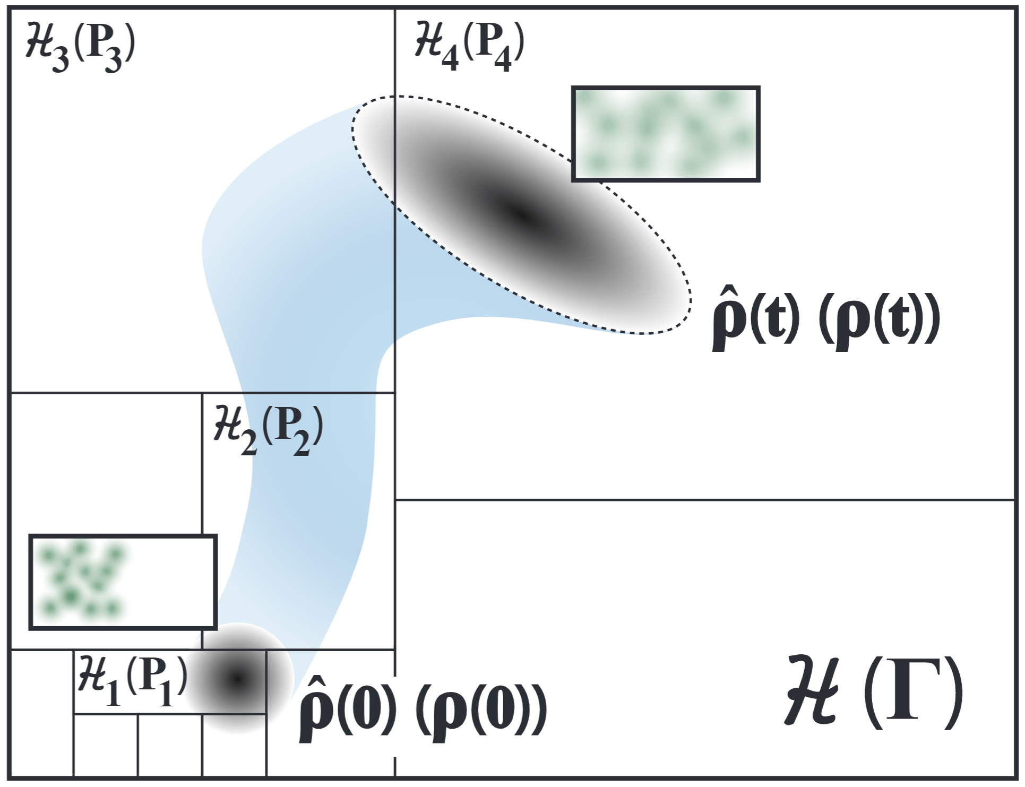
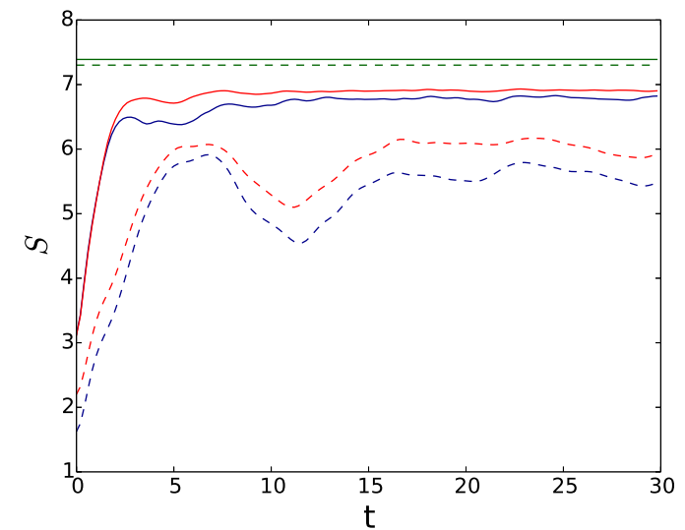
Entropy fluctuation and chaos
dominik.safranek@matfyz.cuni.cz
ID práce: 287389
Observational entropy
  Generalization of Boltzmann entropy
  to quantum systems
Quantum chaos
  Many measures
  One with energy spacing
Goal
  Analytically derive a bound on the fluctuations
  Test with numerics
Skills
  Analytics ★ ★ ★ ⯨, Coding (Python) ★ ★ ★ ,
  Quantum Information ★ ★ ★,
  Quantum chaos ★ ★ ★, Classical chaos ★,

Slide 4
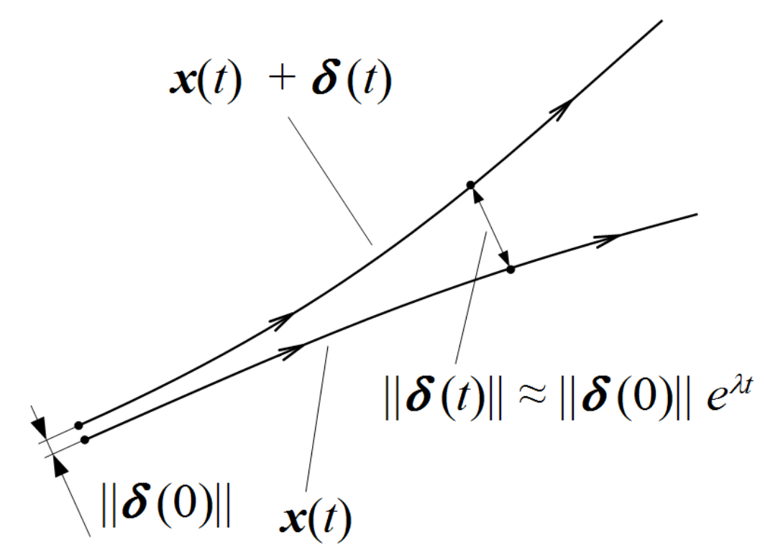
Quantum Kolmogorov-Sinai entropy
dominik.safranek@matfyz.cuni.cz
ID práce: 287430
Classical KS entropy:
  Butterfly effect
  Clear connection with Lyapunov exponents
Quantum KS entropy?
  Generalizations possible
  Seems to behave differently
Goal
  Numerical simulations of versions of quantum KS entropy
Skills
  Coding (Julia, C) ★ ★ ★ ★, Quantum Information ★ ★ ★, Classical chaos ★ ★ ★, Quantum chaos ★ ★, analytics ★ - ★ ★ ★ ★ ★

Slide 5
Kvantová informace ⊃ Kvantová termodynamika ⊃ chaos
dominik.safranek@matfyz.cuni.cz
Entropy fluctuation and chaos
  ID práce: 287389
Quantum Kolmogorov-Sinai entropy
  ID práce: 287430

